Slide 1

网络安全分组汇报
Picture
Shape
Chart
Title
智慧城市中的物联网
四.1.(A)
PowerPoint designed by 于鹄杰，王壮志，李逸豪 in 2018

Slide 2
CONTENTS
01
物联网和智慧城市的内涵
02
广域物联网发展现状
03
物联网安全

Slide 3
01
物联网和智慧城市的内涵
主要介绍物联网和智慧城市各自的概念内涵，发展现状，应用举例以及他们之间存在的联系
CONTINUE

Slide 4
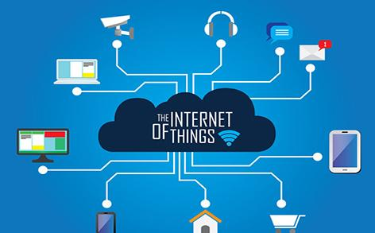
物联网概念
物联网是什么
利用二维码，RFID，传感器等各种设备，获取物理世界的信息，通过网络实现信息的传输，协同，处理，从而实现人与物，物与物信息交换的互联的网络
物联网

Slide 5
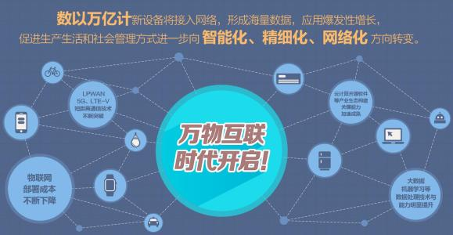
Problem
物联网发展现状
从大数据来看：
根据相关数据，在产业规模方面，中国物联网从 2009 年的 1700 亿元显著提升至 2015 年的逾 7500 亿元，年复合增长率超过 25%。
从战略布局来看：
中国已在环渤海、长三角、泛珠三角以及中西部四大区域进行物联网集聚发展的产业布局，在多地建立国家级物联网产业基地和产业园区。
Notes:
1.不同管理部门在长期的信息化中积累了大量的数据资源，但由于各个系统建设标准不统一，缺乏科学有效的信息开放、共享和利用城市机制，从而形成大量的“信息孤岛”. 大量的“信息孤岛”将会增加城市管理成本，降低管理效能，阻碍智慧城市的建设和发展.
2.全国277个试点智慧城市中，有35%的试点城市还没有出台与城市定位相适应的实施计划和技术标准，在已有的实施计划中，大部分项目集中于公共信息平台和基础设施的建设，城市产业布局和发展项目较少，导致建设同构化严重。

Slide 6
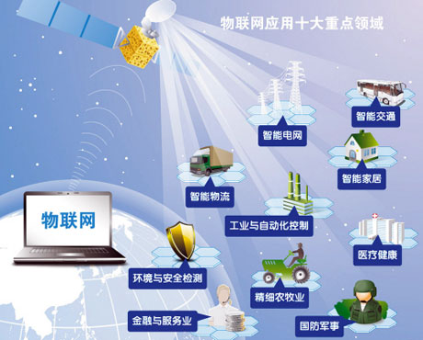
物联网应用
Notes:
1.医疗健康领域，可以在病人身上设施体温采集，呼吸，血压等测量传感器，医生可以远程了解病人情况
2.智能物 流是指货物 从供应者 向需求者 的智能 移动过程 ，包括运输 、 仓 储 、 配送 、 包 装、 装卸 以及信息 的获取 、 加工和 处理等多 项基 本活动都应是 智能化的 ， 为供方提供最 大化 的利润 ，为需方提供最佳的服务 ， 同 时也 应消耗 最少 的 自然资 源和社 会资源 ，最大 限度地保 护好生态环境 ，从而 形成完备的智能社 会物流管理 体系

Slide 7
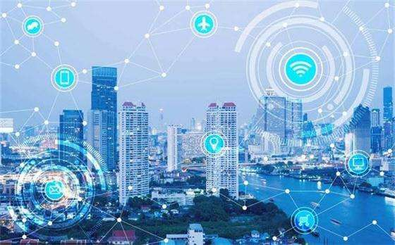
智慧城市内涵
你了解智慧城市吗？
运用物联网和信息通信技术手段感测、分析、整合城市运行核心系统的各项关键信息，从而对包括民生、环保、公共安全、城市服务、工商业活动在内的各种需求做出智能响应。
智慧城市

Slide 8
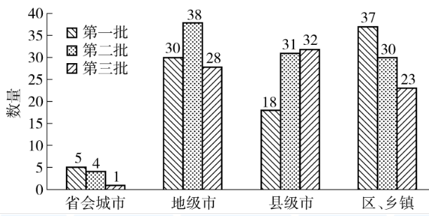
我国智慧城市发展现状
住房和城乡建设部在2013年和2015年分别公布了3批智慧城市试点城市，总数达到了277个。
其中省会城市有10个，占比为3.6%，地级市有96个，占比为34.7%，县级市有81个，占比为29.2%，区、乡镇有90个，占比为32.5%.

Slide 9
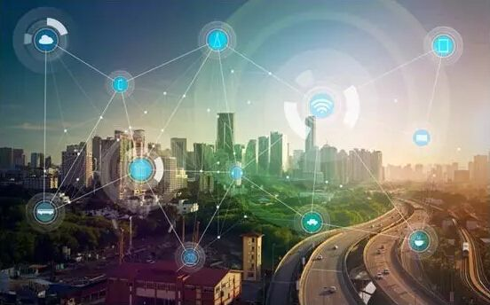
Problem
城市管理模式创新滞后
智慧城市发展的问题
由于各个系统建设标准不统一，缺乏科学有效的信息开放、共享和利用城市机制，从而形成大量的“信息孤岛”。
缺乏顶层设计
大部分项目集中于公共信息平台和基础设施的建设，城市产业布局和发展项目较少，导致建设同构化严重。
Notes:
1.不同管理部门在长期的信息化中积累了大量的数据资源，但由于各个系统建设标准不统一，缺乏科学有效的信息开放、共享和利用城市机制，从而形成大量的“信息孤岛”. 大量的“信息孤岛”将会增加城市管理成本，降低管理效能，阻碍智慧城市的建设和发展.
2.全国277个试点智慧城市中，有35%的试点城市还没有出台与城市定位相适应的实施计划和技术标准，在已有的实施计划中，大部分项目集中于公共信息平台和基础设施的建设，城市产业布局和发展项目较少，导致建设同构化严重。

Slide 10

智慧城市和物联网的关系
为什么智慧城市需要物联网？
城市的智能化管理对城市基础设施的信息化管理提出了更高的要求，需要充分利用物联网技术对各种类城市基础设施的传感设备产生的海量数据进行采集 、处理 、存储 、分析和应用等程 ， 从而实现 “感 、传 、 知 、用 ” 一体化的智慧城市物联网应用 。
物联网技术为实现城市设备设施信息化 、集约化管理提供了前提条件，可以为智能化城市管理提供决策依据，从而极大提高城市管理的效率
微观
宏观

Slide 11
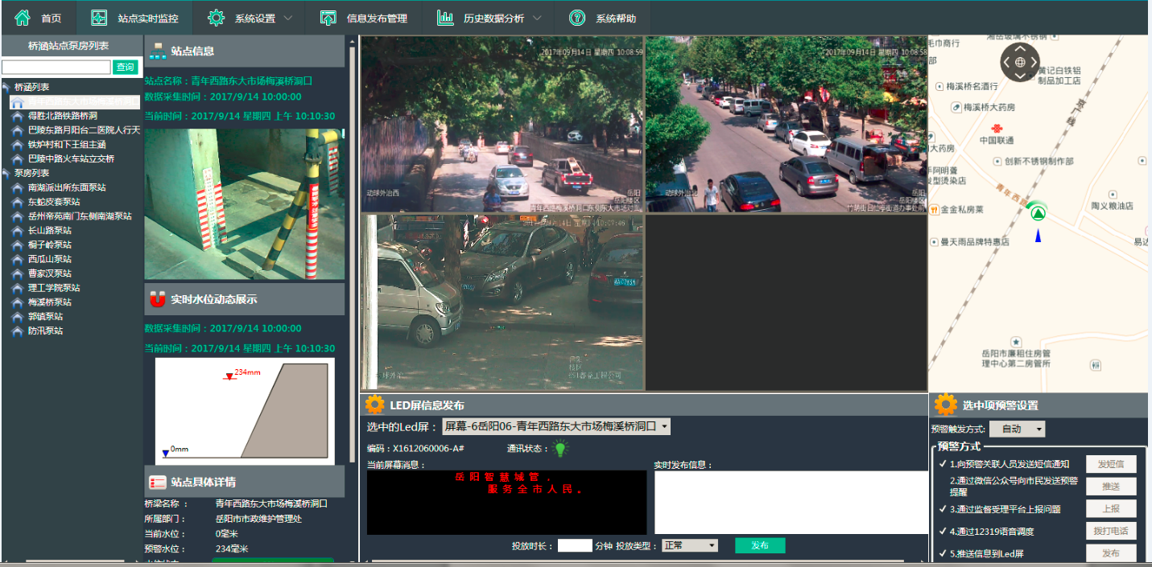
智慧城市管理的几个应用案例
桥涵积水预警平台
桥涵积水预警平台利用水位传感器 、智能视频分析 、多模网络传输等物联网传感技术实时监测道路积水的各种关键技术指标，并通过上层应用平台结合LED屏和电话、短信、APP等方式实时预 警，有效防范和遏制安全事故的发生。

Slide 12
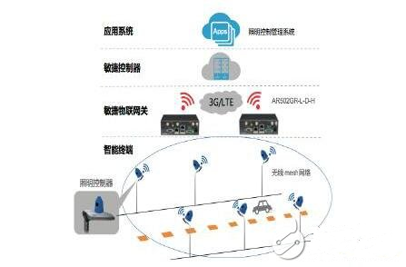
智慧城市管理的几个应用案例
智慧公共照明：
智慧公共照明管理系统能够利用物联网技术对单灯及远程照明设施进行集中控制与管理，具有根据车流量自动调节亮度、远程抄表、故障主动报警、线缆防盗、灯具防盗、智能数据统计分析、GIS地图显示等功能。

Slide 13
02
广域物联网发展现状
主要介绍广域物联网的内涵（包括概念、与窄带物联网的区别）、架构，主要技术以及应用场景
CONTINUE

Slide 14

广域物联网的内涵
低功耗广域物联网（LPWAN）是为物联网应用中的M2M通信场景优化的，由电池供电的，低速率、超低功耗、低占空比的，以星型网络覆盖的，支持单节点最大覆盖可达100公里的蜂窝汇聚网关的远程无线网络通讯技术。
Notes:
该技术是近年国际上一种革命性的物联网接入技术，具有远距离、低功耗、低运维成本等特点，与WiFi蓝牙、ZigBee等现有技术相比，LPWAN真正实现了大区域物联网低成本全覆盖。.
LPWAN（Low Power Wide Area Network），
M2M是Machine-to-Machine/Man的简称，是一种以机器终端智能交互为核心的、网络化的应用与服务。它通过在机器内部嵌入无线通信模块，以无线通信等为接入手段，为客户提供综合的信息化解决方案，以满足客户对监控、指挥调度、数据采集和测量等方面的信息化需求。M2M根据其应用服务对象可以分为个人、家庭、行业三大类。

Slide 15

广域物联网和窄带物联网之间的区别联系
在智能家居、工业数据采集等局域网通信场景一般采用短距离通信技术，也就是窄带物联网，但对于广范围、远距离的连接则需要远距离通信技术。
LPWAN技术正是为满足物联网需求应运而生的远距离无线通信技术。当然在广域物联网实现过程中必然会用到窄带物联网来实现大量连接。
Notes:
广域物联网网络结构简单，运行维护成本低。低功耗广域网络技术的出现，填补了现有三大运营商通讯技术的空白，为广域物联网的更大规模发展奠定了基础。

Slide 16
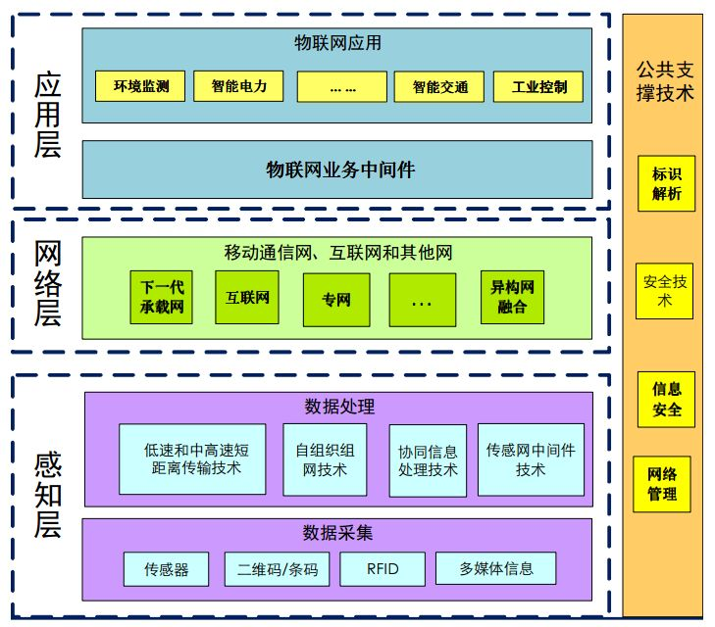
广域物联网体系架构

Slide 17
广域物联网的架构
物联网总体架构分为：感知层、网络层和应用层。
感知层
网络传输层
应用层
感知层为物节点的布防区域，物节点是物联网中的末梢节点，通过传送接入层的网关设备连入传送网络进行传感器采集信息的传递。
传输层是业务承载的基础平台，是物联网的重要组成部分。通过有线和无线技术的结合，实现传感信息的传送。
应用层是根据分析和处理后的感知数据形成相应的业务事件，为用户提供丰富的物联网业务应用。

Slide 18
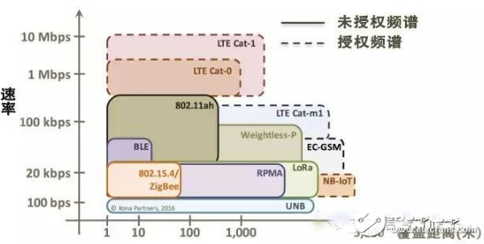
广域物联网主要技术
LPWAN可分为两类：一类是工作于未授权频谱的LoRa、SigFox等技术；另一类是工作于授权频谱下，3GPP支持的2/3/4G蜂窝通信技术，比如EC-GSM、LTE Cat-m、NB-IoT等。
Notes:
LTE未授权频谱（LTE-U）： 丰富的未授权频谱资源，可以增加运营商网络容量和性能。5G

Slide 19




LoRa、SigFox等技术
第一类是工作于未授权频谱的LoRa、SigFox等技术
LoRa
SigFox
LoRa无线技术的主要特点：
长距离：1 ~ 20 km
节点数：万级，甚至百万级
电池寿命:3~10年
数据速 : 0.3~50kbps
LoRa应用
SigFox也是商用化速度较快的一个LPWAN网络技术，它采用超窄带技术，使得网络设备消耗50微瓦的功率为双向单向通信或100微瓦。
Sigfox发展
从目前的LoRa应用情况来看，主要有数据透传和LoRaWAN协议应用。目前还是用LoRa作为数据透传的多
该公司希望他们的网络可以覆盖至1000公里并且每个基站能够处理一百万个对象，主要打造低功耗、低成本的无线物联网专用网络
Notes:
LoRa并不是一个陌生的技术，它目前应用最为广泛的LPWAN网络技术之一，这一协议源于SemTech公司，该公司计划将逐步授权其他源文件。
LoRa无线技术的主要特点：
长距离：1 ~ 20 km
节点数：万级，甚至百万级
电池寿命：3~10年
数据速率0.3~50kbps
LoRa作为一种无线技术，基于Sub-GHz的频段使其更易以较低功耗远距离通信，可以使用电池供电或者其他能量收集的方式供电。较低的数据速率也延长了电池寿命和增加了网络的容量。LoRa信号对建筑的穿透力也很强。LoRa的这些技术特点更适合于低成本大规模的物联网部署。

Slide 20
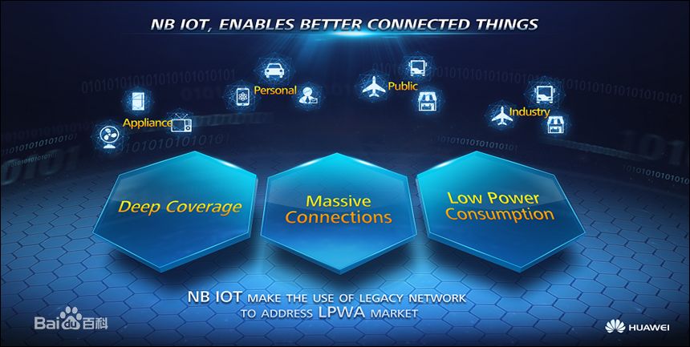
44
NB-IoT技术
NB-loT也就是“窄带物联网”，是万物互联网络的一个重要分支，已经通过3GPP成为低功耗广域的标准。窄带物联网是由3GPP（《第三代伙伴计划协议》）标准化组织定义的一种技术标准，是一种专为物联网设计的窄带射频技术，因此得名。以室内覆盖、低成本、低功耗和广连接为特点。这种技术可应用于GSM网络和LTE网络。所以也可以认为窄带物联网是广域物联网实现的一项不可或缺的技术。

Slide 21

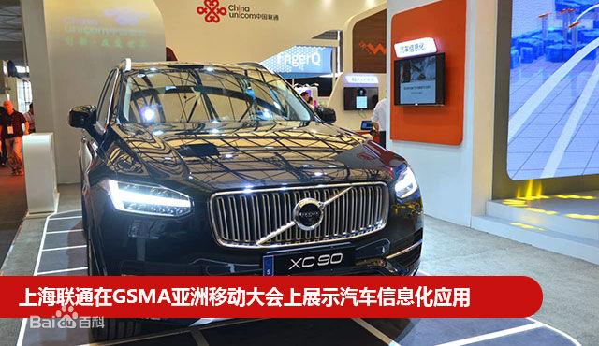

广域物联网主要应用领域
智慧城市
信息化汽车
农业与环境

Slide 22
03
物联网安全
主要介绍智慧城市发展过程中物联网和物联网技术存在的安全威胁问题以及控制措施
CONTINUE

Slide 23

物联网安全内涵
物联网安全？
在智慧城市建设中，一个最大的、最困难、最艰巨的问题就是如何更好的解决物联网的安全问题，如何给人们带来方便的同时给人们一个更可靠、更安全、更有保障的服务。
物联网安全
Notes:
物联网的应用给人们的生活带来了很大的方便，比如我们不在需要装着大量的现金去购物，我们可以通过一个很小的射频芯片就能够感知我们身体体征状况，我们还可以使用终端设备控制家中的家用电器，让我们的生活变得更加人性化、智能化、合理化。如果在物联网的应用中，网络安全无法保障，那么个人隐私、物品信息等随时都可能被泄露。而且如果网络不安全，物联网的应用为黑客提供了远程控制他人物品、甚至操纵一个企业的管理系统，一个城市的供电系统，夺取一个军事基地的管理系统的可能性。

Slide 24

物联网安全中的六大关系
与现实世界的关系
与计算机网络安全的关系
与密码学的关系
与国家信息安全战略的关系
与信息安全共性技术的关系
与安全系统建设的关系
Notes:
1.物联网安全是一个系统的社会工程，光靠技术来解决物联网安全问题是不可能的，它必然要涉及技术、政策、道德与法律规范
2.所有的物联网应用系统都是建立在互联网环境之中的，因此，物联网应用系统的安全都是建立在互联网安全的基础之上的。

Slide 25
物联网安全存在的三大问题
我们不能否认物联网在智慧城市建设过程中存在许多问题，这些安全问题主要体现在以下三个方面：
Just relax
物联网感知点
物联网传输
物联网应用

Slide 26
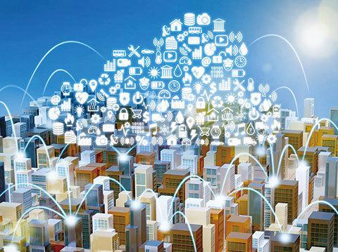
感知层
物联网感知点的安全问题
1、感知点无人监控，容易遭受破坏：
感知点通常安装在环境十分恶劣的地方，不能专门设置人员进行看管，容易引起安全隐患。
2、传感器容易出现问题：
节点泄露问题，移动终端容易受到攻击者的攻击，能够轻易使用某种技术，对使用者的信息进行查询和窃取。

Slide 27

传输层
物联网传输的安全问题
1、无线网络在传输和使用过程中，提供多个入侵点：
物联网主要利用无线信号进行信息传输，不能保证物联网的安全性。
2、物联网中出现的病毒无法得到快速解决：
主要因为物联网中的节点数量和信息数据的传输量过多。

Slide 28
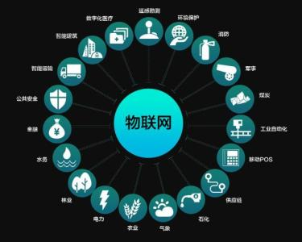
应用层
物联网应用的安全问题
加密措施的不完善，导致出现安全隐患：
普通的物联网主要包括个人的身份信息和银行卡等信息，这些个人信息很容易对一些诈骗集团产生诱惑力，从而引发诈骗活动，造成巨大损失。

Slide 29
完善感知点的安全问题
提高传输的安全性
提高数据应用的安全管理
目前物联网安全的控制措施一直在不断研究中，主要针对以上问题“对症下药”。
控制及解决措施

Slide 30

完善感知点的安全问题
1、开发高端的识别系统，制定严格的认证环节，加大认证的可靠性。
2、加大对传感器的技术研究：
主要用于设计密码的技术，要对个人信息等进行严格的控制。
3、相关部门要制定法律措施。
感知层

Slide 31

传输层
提高传输的安全性
1、加强对于节点传输过程中的加密技术
2、针对不同级别的数据安全进行分等级的加密技术应用
3、缩短网络传输时间，传输端进行认证
Notes:
广域物联网网络结构简单，运行维护成本低。低功耗广域网络技术的出现，填补了现有三大运营商通讯技术的空白，为广域物联网的更大规模发展奠定了基础。

Slide 32

提高数据应用的安全管理
1、加设个人第信息数据的访问权限
针对不同的客户进行不同的权限设置，有效防止其他客户的信息泄露。
2、加强网络应用的数据加密，保护客户个人隐私，防止黑客入侵。
3、在各大网络之间建立完整的系统，加强信息的综合管理，有利于保证物联网的安全运行。
应用层

Slide 33
Thanks For Watching

